Slide 1
PENGELOLAAN LINGKUNGAN KERJA Unit Rekam Medis
Pertemuan-2

Slide 2
Pengenalan Ergonomi
Pengertian (Depkes RI) : ilmu yg mempelajari perilaku manusia dengan pekerjaannya.
Tujuan : Efisiensi dan kesejahteraan yang berkaitan erat dengan produktivitas dan kepuasan kerja.
Sasaran : Seluruh tenaga kerja baik sektor formal, informal dan tradisional.
Caranya adalah menciptakan kondisi optimal bagi pekerja, antara lain:
Mengurangi beban kerja.
Memperbaiki sikap kerja.
Mencegah pengungatan informasi yang tidak diperlukan.
Penempatan pekerja pada pekerjaan yang sesuai.

Slide 3
Peran Ergonomi

Slide 4
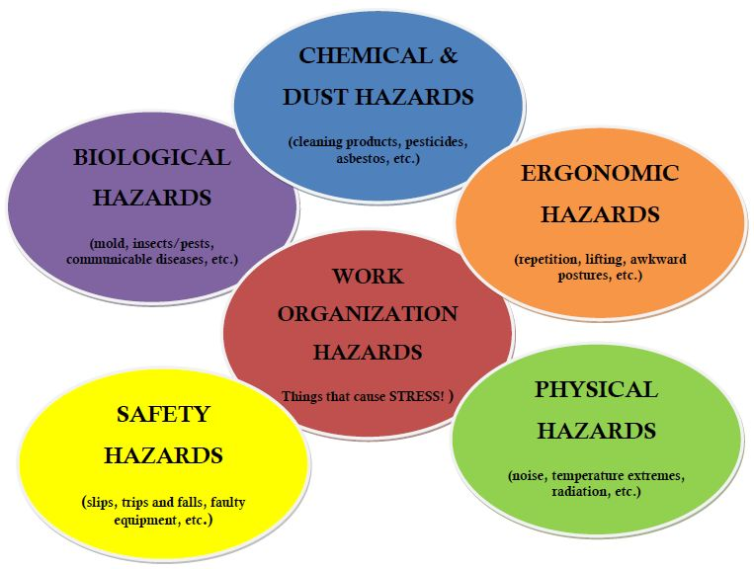
Potensi Bahaya Dan Faktor Risiko Pekerja Perkantoran
Physical hazards
Chemical hazards
Biological hazards
Ergonomic hazards
Psychological hazards

Slide 5
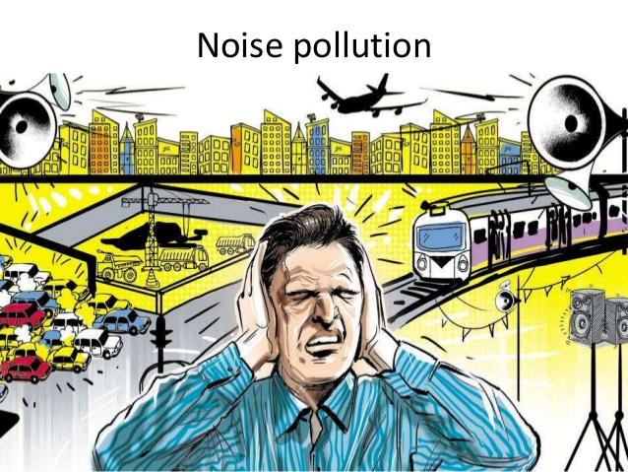
Faktor Lingkungan Kerja : Bahaya Fisik (Kebisingan)
Bising adalah suara yang tidak diinginkan. Bising diukur dalam satuan dBA (decibel A).
Sumber : Standar Keselamatan Dan Kesehatan Kerja Perkantoran [ PERMENKES NO. 48 TAHUN 2016 ]

Slide 6
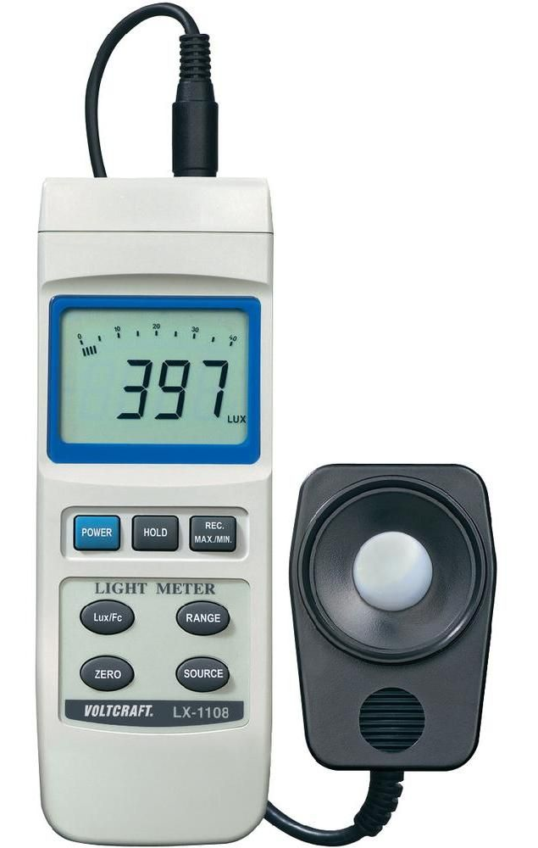
Faktor Lingkungan Kerja : Bahaya Fisik (Pencahayaan)
Jumlah penyinaran pada suatu bidang kerja yang diperlukan untuk melaksanakan kegiatan secara efektif (KepMenkes No:1405/Menkes/SK/XI/2002)
Alat ukur penerangan adalah Luksmeter.
Alat ukur luminensi adalah brightnessmeter.
Alat ukur kekuatan sumber cahaya adalah fotometer.

Slide 7
Faktor Lingkungan Kerja : Bahaya Fisik (Pencahayaan)
Faktor yang menentukan penerangan di tempat kerja :
Ukuran obyek
Derajat kontras
Luminensi ( brightness) → penerangan, pemantulan (Luminensi adalah tingkat pemantulan cahaya) ;
Lamanya melihat

Slide 8
Faktor Lingkungan Kerja : Bahaya Fisik (Pencahayaan)
Sumber: KEPMENKES RI. No. 1405/MENKES/SK/XI/2002
No | Jenis Kegiatan | Tingkat Pencahayaan(Lux) | Keterangan
1 | Pekerjaan kasar dan tidak terus – menerus | 100 | Ruang penyimpanan & ruang peralatan/instalasi yang memerlukan pekerjaan yang kontinyu
2 | Pekerjaan kasar dan terus – menerus | 200 | Pekerjaan dengan mesin dan perakitan kasar
3 | Pekerjaan rutin | 300 | Ruang administrasi, ruang kontrol, pekerjaan mesin & perakitan/penyusun
4 | Pekerjaan agak halus | 500 | Pembuatan gambar atau bekerja dengan mesin kantor, pekerjaan pemeriksaan atau pekerjaan dengan mesin
5 | Pekerjaan halus | 1000 | Pemilihan warna, pemrosesan teksti, pekerjaan mesin halus & perakitan halus
6 | Pekerjaan amat halus | 1500 (tidak menimbulkan bayangan) | Mengukir dengan tangan, pemeriksaan pekerjaan mesin dan perakitan yang sangat halus
7 | Pekerjaan terinci | 3000 (tidak menimbulkan bayangan) | Pemeriksaan pekerjaan, perakitan sangat halus

Slide 9
Faktor Lingkungan Kerja : Bahaya Fisik (Pencahayaan)
Rekomendasi Tingkat Pencahayaan
Pada Tempat Kerja Dengan Komputer
No | Kegiatan | Tingkat Pencahayaan (Lux)
1 | Kegiatan Komputer dengan sumber dokumen yang terbaca jelas | 300
2 | Kegiatan Komputer dengan sumber dokumen yang tidak terbaca jelas | 400-500
3 | Tugas memasukan data | 500-700
Sumber: Grandjean

Slide 10
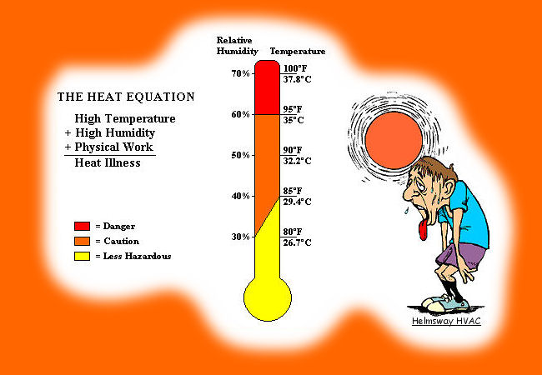
Faktor Lingkungan Kerja : Faktor Fisik (Iklim Kerja)
Penetapan nilai ambang batas iklim lingkungan kerja mempertimbangkan alokasi waktu kerja dan istirahat dalam satu siklus kerja (8 jam per hari) serta rata-rata laju metabolik pekerja serta nilai koreksi pakaian kerja.

Slide 11
Faktor Lingkungan Kerja : Bahaya Fisik (Iklim Kerja)
Catatan:
ISBB atau dikenal juga dengan istilah WBGT (Wet Bulb Globe Temperature) merupakan indikator iklim lingkungan kerja
ISBB luar ruangan = 0,7 Suhu Basah Alami + 0,2 Suhu Bola + 0,1 Suhu Kering
ISBB dalam ruangan = 0,7 Suhu Basah Alami + 0,3 Suhu Bola
(*) tidak diperbolehkan karena alasan dampak fisiologis
Sumber : Standar Dan Persyaratan Kesehatan Lingkungan Kerja Industri [ PERMENKES NO. 70 TAHUN 2016 ]

Slide 12
Faktor Lingkungan Kerja : Bahaya Fisik (Iklim Kerja)
Sumber : Standar Dan Persyaratan Kesehatan Lingkungan Kerja Industri [ PERMENKES NO. 70 TAHUN 2016 ]

Slide 13
Faktor Lingkungan Kerja : Bahaya Fisik (Iklim Kerja)
Sumber : Standar Dan Persyaratan Kesehatan Lingkungan Kerja Industri [ PERMENKES NO. 70 TAHUN 2016 ]

Slide 14
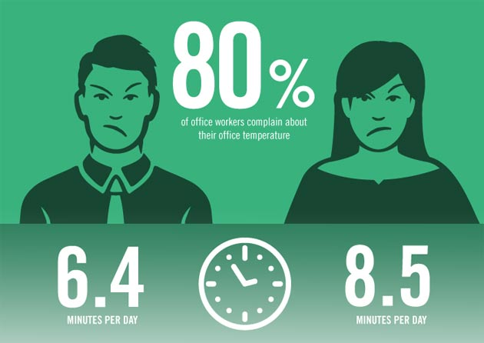
Faktor Lingkungan Kerja : Bahaya Fisik (Iklim Kerja)
Temperatur ruang perkantoran
Untuk dapat memenuhi syarat kesehatan dan kenyamanan suhu ruang perkantoran berkisar 23ºC sampai 26ºC.
Agar suhu nyaman dapat tercapai pengaturan suhu dilakukan perzona tidak terpusat (centralized).
Ruangan server komputer membutuhkan suhu yang dingin (18ºC). Ruangan tersebut harus dipisahkan dengan ruangan kerja karyawan.
Sumber : Standar Keselamatan Dan Kesehatan Kerja Perkantoran [ PERMENKES NO. 48 TAHUN 2016 ]

Slide 15
Faktor Lingkungan Kerja : Bahaya Fisik (Iklim Kerja)
Kelembaban ruang perkantoran
Untuk mendapatkan tingkat kenyamanan dalam ruang perkantoran diperlukan kadar uap air dengan tingkat kelembaban 40-60% sedangkan untuk lobi dan koridor adalah 30-70%.
Sumber : Standar Keselamatan Dan Kesehatan Kerja Perkantoran [ PERMENKES NO. 48 TAHUN 2016 ]

Slide 16
Faktor Lingkungan Kerja : Bahaya Fisik (Ventilasi)
Persyaratan pertukaran udara ventilasi
Ruang kerja : 0,57 m3/org/min
Ruang pertemuan : 1,05 m3/min/orang.
Laju pergerakan udara yang disyaratkan adalah berkisar antar 0.15 – 0.50 m/detik.
Ruangan kerja yang tidak menggunakan pendingin harus memiliki lubang ventilasi minimal 15% dari luas lantai dengan menerapkan sistem ventilasi silang.
Sumber : Standar Keselamatan Dan Kesehatan Kerja Perkantoran [ PERMENKES NO. 48 TAHUN 2016 ]

Slide 17
Faktor Lingkungan Kerja : Debu (Fisik dan Kimia)
Tingkat kenyamanan dalam ruang perkantoran kandungan debu respirabel (PM₁₀) maksimal didalam udara ruangan dalam pengukuran rata-rata 8 jam
Jenis Debu | Konsentrasi Maksimal
Debu Respirabel PM₁₀ | 0,15 mg/m3
Asbes bebas | 0,1 serat/ml udara
Sumber : Standar Keselamatan Dan Kesehatan Kerja Perkantoran [ PERMENKES NO. 48 TAHUN 2016 ]

Slide 18
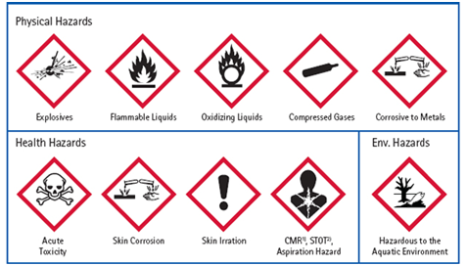
Faktor Lingkungan Kerja : Bahaya Kimia
Bahaya kimia yang dapat merusak kesehatan maupun property
Memiliki daya ledakan,
Dapat terbakar,
Korosif,
Oksidasi,
Beracun,
Toksisitas,
Karsinogen.
Sumber : Standar Dan Persyaratan Kesehatan Lingkungan Kerja Industri [ PERMENKES NO. 70 TAHUN 2016 ]
Notes:
Cairan pembersih atau furnish yang mengandung solvent, dapat menyebabkan iritasi pada mata dan gangguan pernafasan

Slide 19
Faktor Lingkungan Kerja
Nilai Ambang Batas untuk ozon (O³) adalah 0,08 ppm
Ozon adl hasil percampuran cahaya ultraviolet dng atmosfer bumi
Sumber : Standar Keselamatan Dan Kesehatan Kerja Perkantoran [ PERMENKES NO. 48 TAHUN 2016 ]
Notes:
Saat ozon yang sama berada di permukaan tanah, ozon menjadi bahaya pernapasan serius, itulah sebabnya mengapa EPA mengatakan "bad nearby" (buruk kalau dekat di bawah). Alasan mengapa sangat berbahaya di udara yang kita hirup adalah bahwa sebagai oksidan yang kuat, ozon dapat merusak jaringan mukosa dan pernapasan manusia, binatang, dan tumbuhan saat konsentrasinya di atas 50 ppb.
Sumber utama ozon permukaan tanah di dalam ruangan adalah dari udara yang terbawa masuk dari luar ruangan, penyebab utamanya adalah gas buang mobil.
Selain masuk dari luar, ozon dapat dilepaskan ke udara dari beberapa rumah dan peralatan kantor seperti pengering rambut, pengaduk, pencetak laser, dan mesin fotokopi,dll
ppm ekuivalen dengan 1 mg zat terlarut dalam 1 liter larutan

Slide 20
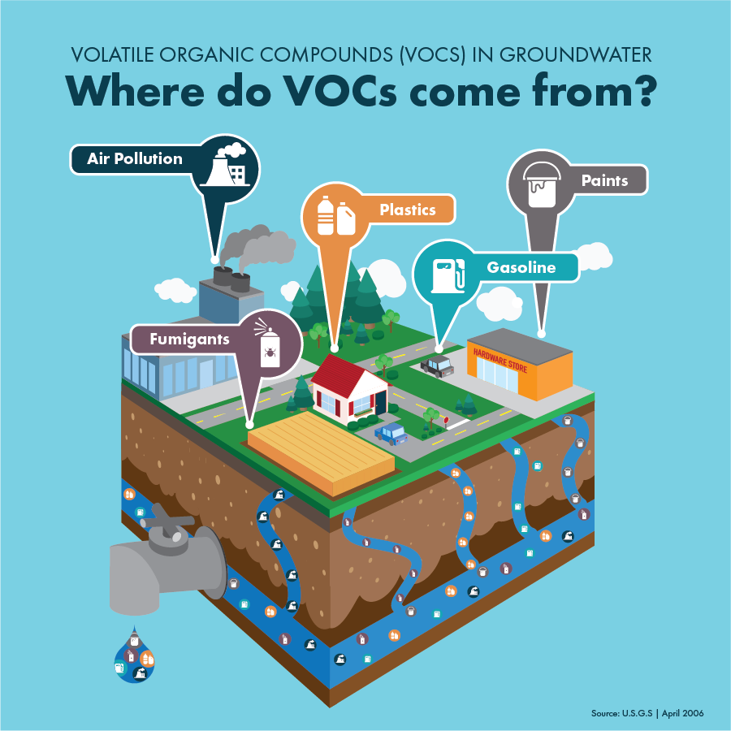
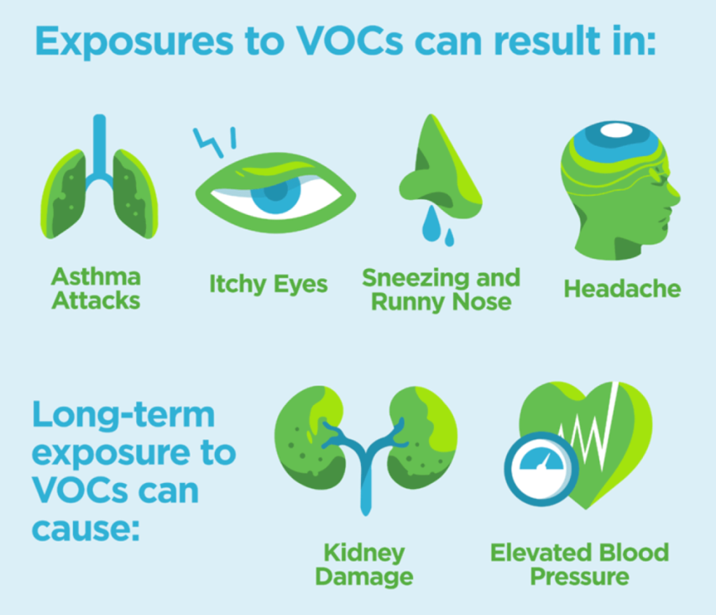
Faktor Lingkungan Kerja
VOCs (Volatile Organic Compounds) : Kadar Maksimal yang diperbolehkan adalah 3 ppm dalam waktu 8 jam.
Formaldehid Kadar Maksimal yang diperbolehkan adalah 0.1 ppm.
Bahan-bahan yang ada digedung perkantoran dapat menjadi sumber emisi seperti cat, bahan pelapis (coating), perekat (adhesive), bahan pembersih, penyegar udara, dan furnitur (misalnya dari bahan pengawet kayu dan furnitur lainnya).
Sumber : Standar Keselamatan Dan Kesehatan Kerja Perkantoran [ PERMENKES NO. 48 TAHUN 2016 ]

Slide 21
Faktor Lingkungan Kerja : Bahaya Kimia
Carbon Monoksida, konsentrasi CO maksimal 10 ppm.
Upaya-upaya yang dapat dilakukan untuk mengelola kadar CO dalam ruang kantor :
jendela ruang perkantoran tertutup,
ventilasi secara mekanik dengan sirkulasi pertukaran udara yang cukup sesuai standar.
Sumber : Standar Keselamatan Dan Kesehatan Kerja Perkantoran [ PERMENKES NO. 48 TAHUN 2016 ]

Slide 22
Faktor Lingkungan Kerja : Bahaya Biologis
Persyaratan faktor biologi merupakan nilai maksimal bakteri dan jamur yang terdapat di udara ruang kantor industri. Persyaratannya sebagai berikut:
Parameter | Persyaratan (cfu/m³)
Jamur | 1000
Bakteri | 500
Catatan: 1. (cfu/m3) = colony forming unit per meter kubik udara
2. Angka tersebut merupakan batas maksimal yang dipersyaratkan.
Apabila angka tersebut terlampaui, bukan mengindikasikan adanya risiko kesehatan, tetapi merupakan indikasi untuk dilakukannya investigasi lebih lanjut.
Sumber : Standar Dan Persyaratan Kesehatan Lingkungan Kerja Industri [ PERMENKES NO. 70 TAHUN 2016 ]
Notes:
Aspergilus, dapat menyebabkan aspergilosis atau infeksi jamur aspergilus. 2) Virus influenza, penularan dari rekan kerja.

Slide 23
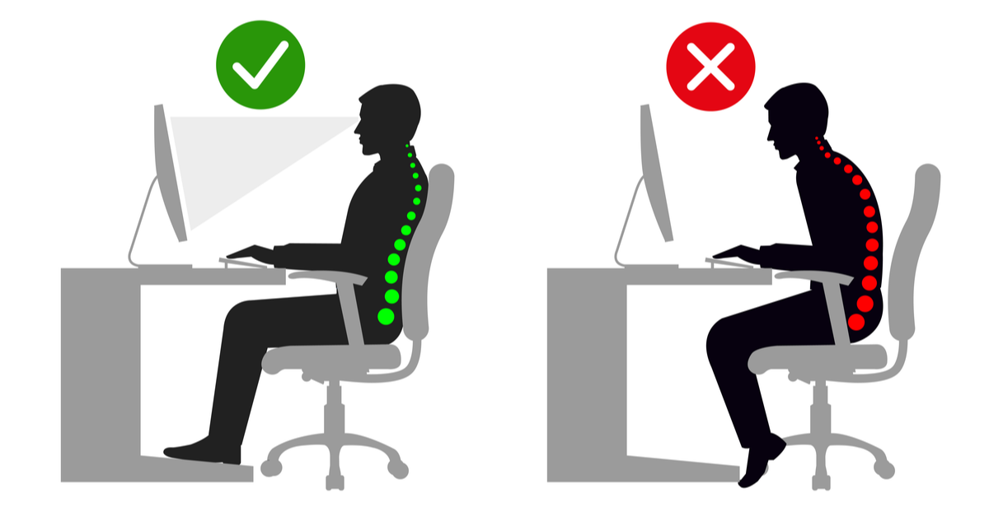
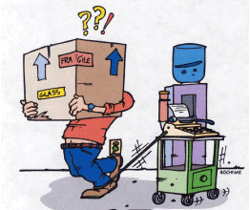
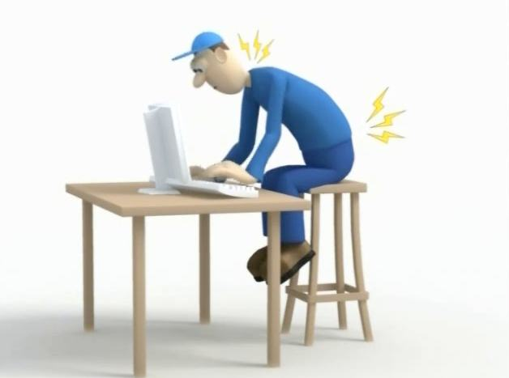
Faktor Lingkungan Kerja : Bahaya Ergonomi
Bahaya terkait pekerjaan : durasi, frekuensi, beban, urutan pekerjaan, prioritas pekerjaan, dan postur kerja.

Slide 24
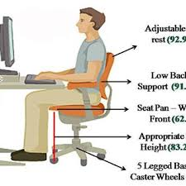
Faktor Lingkungan Kerja : Bahaya Ergonomi
Bahaya terkait peralatan : dimensi, bentuk, desain, dan penempatan dari fasilitas yang digunakan untuk mendukung pekerjaan seperti monitor, CPU, keyboard, mouse, meja gambar, meja tulis, kursi, telepon, dokumen holder.

Slide 25
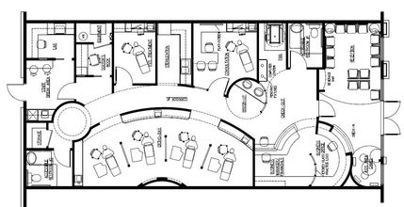
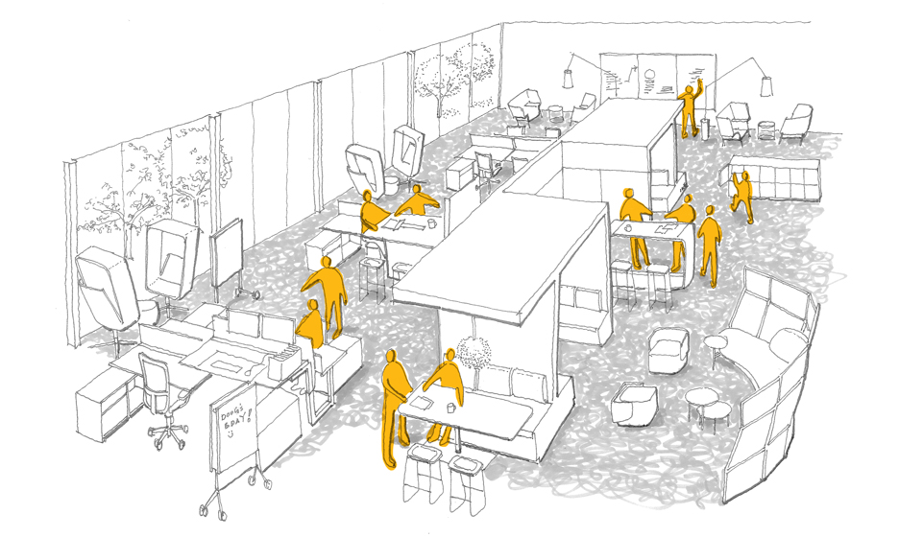
Faktor Lingkungan Kerja : Bahaya Ergonomi
Bahaya terkait lingkungan atau tempat kerja : dimensi, luas, dan layout tempat kerja.

Slide 26
Faktor Lingkungan Kerja : Bahaya Psikososial
Hal-hal yang dapat berkontribusi terhadap performa kerja yang buruk.
Beban kerja berlebih
Ketidakpuasan kerja
Konflik di tempat kerja
Kurangnya penghargaan
Kurangnya dukungan dari rekan kerja maupun atasan
Ketidak jelasan tugas dan tanggung jawab

Slide 27
Sumber : PERMENKES RI No.66 Tahun 2016 Tentang Keselamatan Dan Kesehatan Kerja Rumah Sakit

Slide 28
Sumber : PERMENKES RI No.66 Tahun 2016 Tentang Keselamatan Dan Kesehatan Kerja Rumah Sakit

Slide 29
Standar Pengelolaan Lingkungan Kerja Ruang Filing

Slide 30
Suhu Dan Kelembaban
Pengaturan suhu dan kelembapan dengan menggunakan alat dehumidifier yang berfungsi sebagai penyerap uap air dari udara dengan pengaturan tidak lebih dari 27°C dan kelembapan tidak lebih dari 60%; Standar khusus untuk Dokumen berbahan Kertas :
Suhu 15-22ºC
Kelembaban Maksimum 55%
Pengukuran suhu dan kelembapan dengan menggunakan alat thermo hygrometer, yang merupakan gabungan dari thermometer (termometer) ruangan dan hygrometer (higrometer) untuk mengukur suhu dan kelembapan ruangan.
Sumber : Peraturan Kepala Arsip Nasional Republik Indonesia No.31 tahun 2015 Tentang Pedoman Pembentukandepot Arsip

Slide 31
Cahaya dan Penerangan
Tidak menyilaukan, berbayang dan sangat kontras.
Sinar matahari tidak boleh langsung mengenai arsip.
Jika cahaya masuk melalui jendela tidak dapat dihindari, maka dapat diberi tirai penghalang cahaya matahari.
Sumber : Peraturan Kepala Arsip Nasional Republik Indonesia No.31 tahun 2015 Tentang Pedoman Pembentukandepot Arsip

Slide 32
Pengendalian Vektor Penyakit
Vektor penyakit adalah binatang yang dapat menjadikan suatu perantara enyakit pada manusia. Beberapa vektor penyakit yang sering ada diruang penyimpanan antara lain (serangga : seperti lalat, kecoa, nyamuk, dll) dan tikus.
Tata cara pengendalian vektor penyakit ada 2 yaitu :
Pengendalian secara fisik
Kontruksi bangunan tidak memungkinkan masuk dan berkembang biak vektor dan reservoar penyakit kedalam ruang kerja dengan memasang alat yang dapat mencegah masuknya serangga dan tikus.
Menjaga kebersihan lingkungan, sehingga tidak terjadi penumpukan sampah dan sisa makanan.
Pengaturan peralatan dan dokumen rekam medis secara teratur.
Meniadakan tempat perindukan serangga dan tikus.
Pengendalian dengan bahan kimia yaitu dengan melakukan penyemprotan, pengasapan, memasang umpan, memebutuhkan abate pada tempat penampung air bersih.
Cara mekanik dengan memasang perangkap.
Sumber : Peraturan Kepala Arsip Nasional Republik Indonesia No.31 tahun 2015 Tentang Pedoman Pembentukandepot Arsip

Slide 33
Rayap
Rayap sering merusak bangunan/sarana yang terbuat dari kayu, oleh karena itu bangunan/sarana tempat penyimpanan dokumen dianjurkan tidak berbahan kayu.
Lantai bangunan dianjurkan untuk disuntik dengan DDT atau Gammexane atau Penthachlorophenol hingga kedalaman 50 cm, karena rayap pada umumnya hidup dalam tanah sampai pada kedalaman 50 cm.
Sumber : Peraturan Kepala Arsip Nasional Republik Indonesia No.31 tahun 2015 Tentang Pedoman Pembentukandepot Arsip

Slide 34
Prasarana Perlindungan, Penjagaan dan Kontrol
Sistem peringatan kebakaran (Fire Alarm System);
Pendeteksi asap (Smoke Detection);
Hydran dan atau tabung pemadam kebakaran
CCTV(Closed Circuit Television), yang terkoneksi ke monitor di ruang instalasi teknis; dan
Pengamanan pintu secara otomatis, menggunakan kontrol akses ID card atau sidik jari pengguna (fingerprint access control).
Sumber : Peraturan Kepala Arsip Nasional Republik Indonesia No.31 tahun 2015 Tentang Pedoman Pembentukandepot Arsip

